Slide 1
Học máy với Python
Data Science Lab - HUST
Summer 2019
Session 4
THS. Ngô Văn Linh
Nguyễn Bá Khải – nguyễn Đức Tùng

Slide 2
Tổng quan
Word2vec
Recurrent Neural Networks (RNNs)
Triển khai RNNs

Slide 3
Word2vec
Xét câu sau:
“It is a heavy rain today, that makes people prefer staying at home over going out.”
people được gọi là center word
{that, makes, prefer, staying} được gọi là context words của people
Một cặp (center word, context words) được gọi là một
“skip-gram”

Slide 4
Word2vec
Để thu được biểu diễn word2vec của từ, có 2 mô hình:
1. Skip-Gram
2. CBOW (Continuous Bag-of-Word Model)

Slide 5
1. Skip-Gram
Sử dụng center word làm input và context words làm target
input
projection
prediction
that
Embedding
makes
people
prefer
staying

Slide 6
2. CBOW
Sử dụng context words làm input và center word làm target
input
projection
average
prediction
that
makes
Embedding
people
prefer
staying

Slide 7
Word2vec
Sau khi huấn luyện, thu được ma trận Word Embedding, mỗi
Hàng là một vector biểu diễn cho một từ.
Lưu ý: ma trận Word Embedding cũng thay đổi khi training
Word Embedding thường là tầng đầu tiên trong rất nhiều mô hình Deeplearning hiện nay.
Xem chi tiết tại:
[1] https://papers.nips.cc/paper/5021-distributed-representations-of-words-and-phrases-and-their-compositionality.pdf
[2] https://arxiv.org/pdf/1411.2738.pdf

Slide 8
Recurrent Neural Networks
Chuyên dùng cho dữ liệu dạng chuỗi.
Ví dụ: “It is a heavy rain today”
x1: “it” , x2: “is”, x3: “a”, x4: “heavy”, x5: “rain”, x6: “today”
Chuỗi: x1 -> x2 -> x3 -> x4 -> x5 -> x6
Mỗi phần tử của chuỗi nằm ở một bước thời gian (time step) khác nhau và có quan hệ về mặt thứ tự với nhau
Mô hình hóa quan hệ thứ tự giữa các phần tử trong chuỗi
=> Recurrent Neural Networks ra đời.

Slide 9

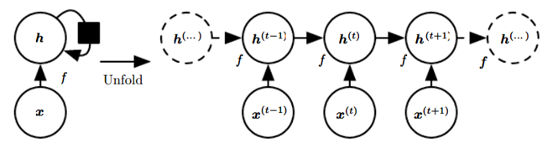
Recurrent Neural Networks
Cấu trúc chung của RNNs:

Slide 10
Recurrent Neural Networks
Một cách mô hình hóa hàm f
Long Short-Term Memory (LSTM)

Slide 11
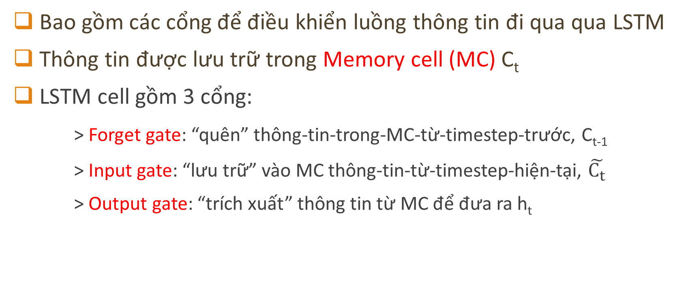
Long Short-Term Memory
Bao gồm các cổng để điều khiển luồng thông tin đi qua qua LSTM
Thông tin được lưu trữ trong Memory cell (MC) C_{t}
LSTM cell gồm 3 cổng:
> Forget gate: “quên” thông-tin-trong-MC-từ-timestep-trước, C_{t-1}
> Input gate: “lưu trữ” vào MC thông-tin-từ-timestep-hiện-tại, $\tilde{C_{t}}$
> Output gate: “trích xuất” thông tin từ MC để đưa ra h_{t}

Slide 12
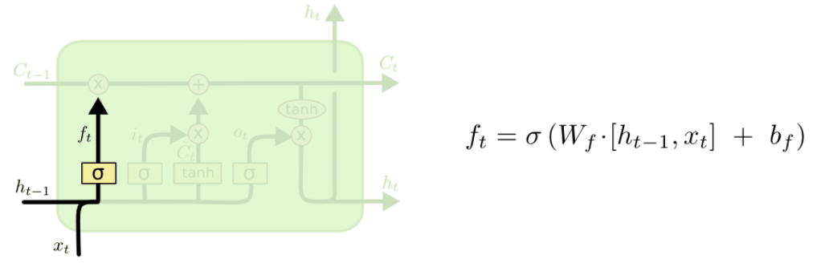
Long Short-Term Memory
Forget gate:
> thông-tin-trong-MC-từ-timestep-trước C_{t-1}
> “quên” C_{t-1} nhiều hay ít ?

Slide 13

Long Short-Term Memory
Forget gate:
> thông-tin-trong-MC-từ-timestep-trước C_{t-1}
> “quên” C_{t-1} nhiều hay ít ?
$$f_{t}∈\left(0,1\right)$$

Slide 14

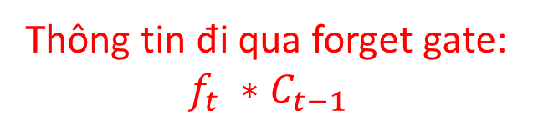
Long Short-Term Memory
Forget gate:
> thông-tin-trong-MC-từ-timestep-trước C_{t-1}
> “quên” C_{t-1} nhiều hay ít ?
$$f_{t}∈\left(0,1\right)$$
Thông tin đi qua forget gate:
$$f_{t} ∗C_{t−1}$$

Slide 15
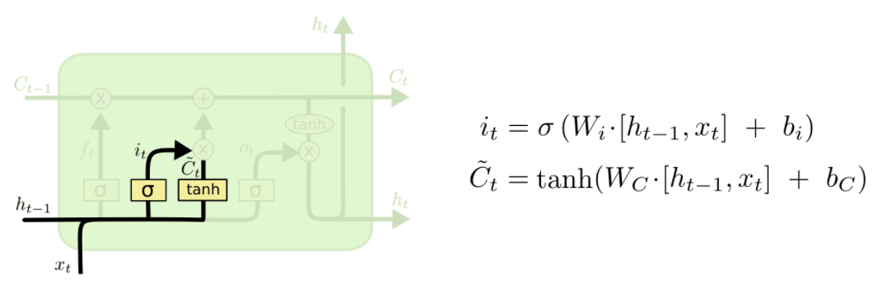

Long Short-Term Memory
Input gate:
> dữ liệu từ timestep hiện tại x_{t}
> thông-tin-từ-x_{t}-muốn-cho-vào-MC là $\tilde{C_{t}}$, lấy bao nhiêu ?

Slide 16
Long Short-Term Memory
Input gate:
> dữ liệu từ timestep hiện tại x_{t}
> thông-tin-từ-x_{t}-muốn-cho-vào-MC là $\tilde{C_{t}}$, lấy bao nhiêu ?

Slide 17
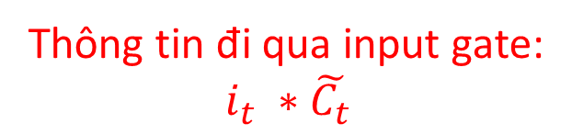
Long Short-Term Memory
Input gate:
> dữ liệu từ timestep hiện tại x_{t}
> thông-tin-từ-x_{t}-muốn-cho-vào-MC là $\tilde{C_{t}}$, lấy bao nhiêu ?
Thông tin đi qua input gate:
$$i_{t} ∗\tilde{C_{t}}$$

Slide 18
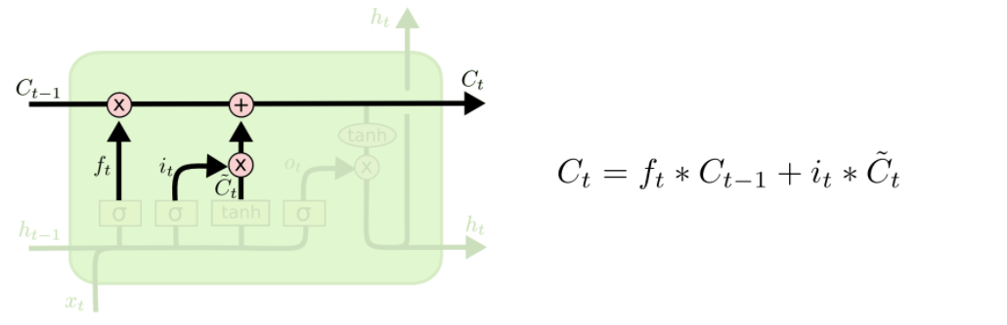

Long Short-Term Memory
Tổng hợp thông tin:
> Thông tin đi qua forget gate: $f_{t} ∗C_{t−1}$
> Thông tin đi qua input gate: $i_{t} ∗\tilde{C_{t}}$

Slide 19
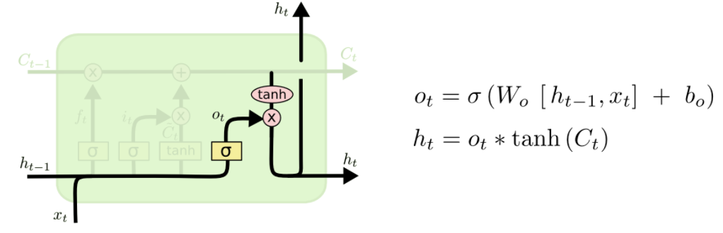
Long Short-Term Memory
Output gate:
> “trích xuất” thông tin từ MC, h_{t}
> thông tin được trích xuất trước đó, h_{t-1}

Slide 20
Long Short-Term Memory
Output gate:
> “trích xuất” thông tin từ MC, h_{t}
> thông tin được trích xuất trước đó, h_{t-1}

Slide 21


Long Short-Term Memory
Nhận xét:
> Memory cell có tác dụng là vật chứa thông tin nội bộ (C_{t}),
được tích lũy qua các timesteps cho tới thời điểm t
> Output gate đưa ra h_{t} , điều khiển việc trích xuất
thông tin từ Memory cell

Slide 22
Long Short-Term Memory
Nhận xét:
> Memory cell có tác dụng là vật chứa thông tin nội bộ (C_{t}),
được tích lũy qua các timesteps cho tới thời điểm t
> Output gate đưa ra h_{t} , điều khiển việc trích xuất
thông tin từ Memory cell
> C và h là 2 vector có cùng kích thước -> LSTM cell size (lstm size)

Slide 23
Long Short-Term Memory
Cách sử dụng LSTM:
> cần có trạng thái khởi đầu h⁽⁰⁾
> trong LSTM, memory cell cũng cần có
trạng thái khởi C⁽⁰⁾

Slide 24
Long Short-Term Memory
Cách sử dụng LSTM: việc input đi qua LSTM giống như một vòng lặp:
=> Cần giới hạn giá trị max_timestep
$ init_state = {c, h }
$ outputs = []
$ for timestep in range(max_timestep):
$ new_c, new_h = LSTM(c, h)
$ outputs.append( (new_c, new_h) )
$ c, h = new_c, new_h

Slide 25
Long Short-Term Memory
Xem thêm tại:
[1] http://colah.github.io/posts/2015-08-Understanding-LSTMs/
[2] http://www.bioinf.jku.at/publications/older/2604.pdf

Slide 26
Triển khai RNNs
Nội dung chính:
> Kiến trúc mạng
> Triển khai

Slide 27
Triển khai RNNs
Kiến trúc mạng:
x₁
x₂
…
x_{n}
Word
Embedding
LSTM
h1
X =
h2
softmax
Predicted Y
…
…
average
hn

Slide 28
Triển khai RNNs
Triển khai:
1. Xử lý dữ liệu
2. Xây dựng mô hình

Slide 29
1. Xử lý dữ liệu
Quy trình:
> Xây dựng từ điển
> Encode dữ liệu

Slide 30
1. Xử lý dữ liệu
Xây dựng từ điển:
> Quét qua toàn bộ văn bản và thu thập các từ xuất hiện trong
tập dữ liệu
> Loại bỏ đi những từ ít xuất hiện

Slide 31
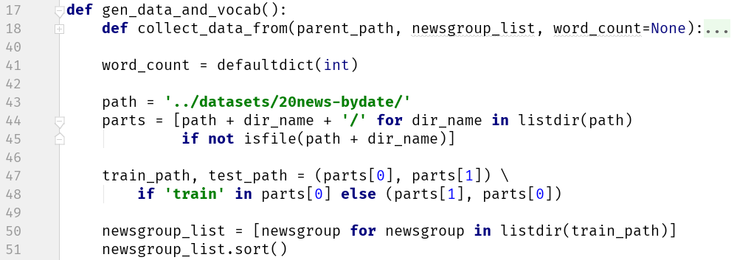
1. Xử lý dữ liệu
Xây dựng từ điển và thu thập dữ liệu từ files:

Slide 32
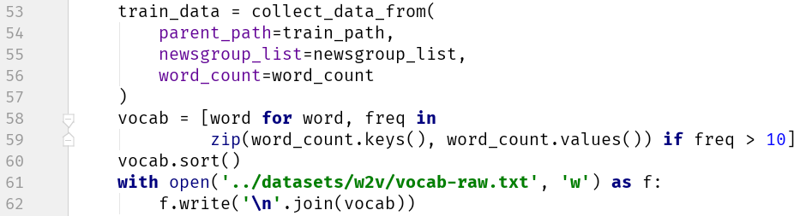
1. Xử lý dữ liệu
Xây dựng từ điển và thu thập dữ liệu từ files:

Slide 33
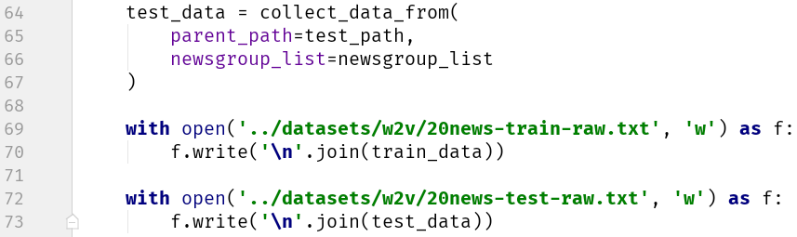
1. Xử lý dữ liệu
Xây dựng từ điển và thu thập dữ liệu từ files:

Slide 34
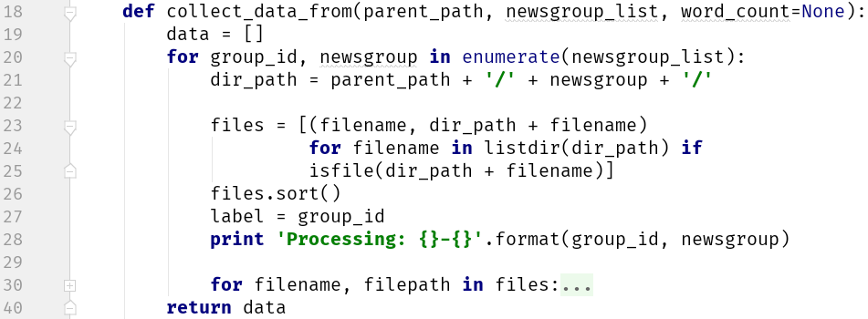
1. Xử lý dữ liệu
Xây dựng từ điển …: hàm collect_data_from

Slide 35
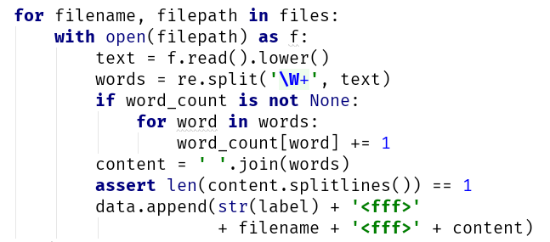
1. Xử lý dữ liệu
Xây dựng từ điển …: hàm collect_data_from: line 30
Lưu ý: chỉ xây dựng từ điển từ train data

Slide 36
1. Xử lý dữ liệu
Encode dữ liệu:
> Đánh ID cho các từ trong từ điển: 2, 3, 4, …., V + 2
(V là kích thước từ điển)
> Dành riêng 2 ID đặc biệt cho:
* unknown word: từ không xuất hiện trong từ điển
* padding word: từ “rỗng” được thêm vào mỗi văn bản
> Mỗi văn bản được mã hóa bằng cách nhận biết sự có mặt của
các từ và thay thế tương ứng bởi các ID của chúng

Slide 37
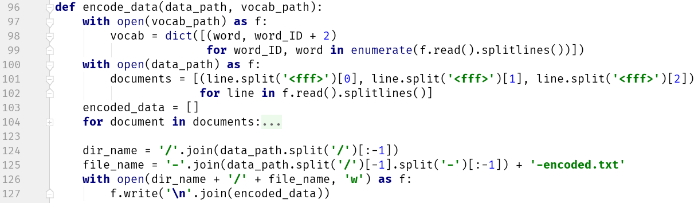
1. Xử lý dữ liệu
Encode dữ liệu:

Slide 38
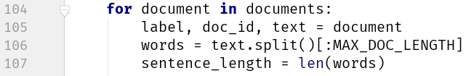
1. Xử lý dữ liệu
Encode dữ liệu: line 104
> Lấy thông tin từ các văn bản
> ví dụ chọn MAX_SENTENCE_LENGTH = 500
> Lưu ý: không lowercase, không loại bỏ stopwords, … như khi
tính tf-idf

Slide 39
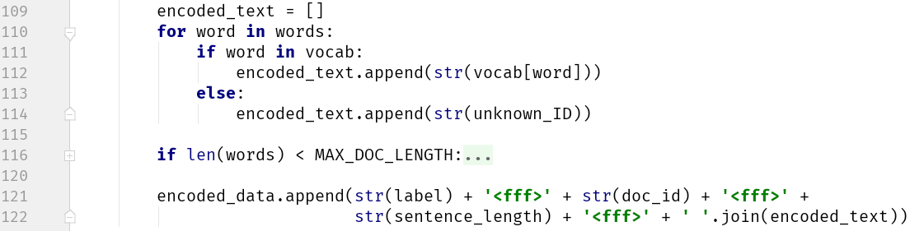
1. Xử lý dữ liệu
Encode dữ liệu:
> Thay thế các từ bằng ID của nó

Slide 40
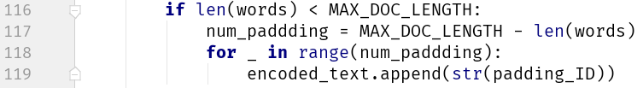
1. Xử lý dữ liệu
Encode dữ liệu:
> Thêm các từ “rỗng” padding words

Slide 41
1. Xử lý dữ liệu
Encode dữ liệu:
> Ghi dữ liệu đã encoded ra file

Slide 42
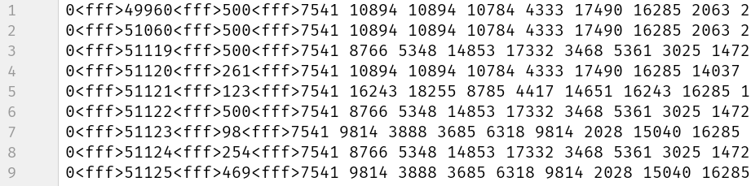
1. Xử lý dữ liệu
Encode dữ liệu:
> Ghi dữ liệu đã encoded ra file: 20news-train-encoded.txt

Slide 43
2. Xây dựng mô hình
Xây dựng computation graph qua class RNN
Mở một phiên làm việc (session), truyền dữ liệu (thông qua
Class DataReader) và chạy mô hình

Slide 44
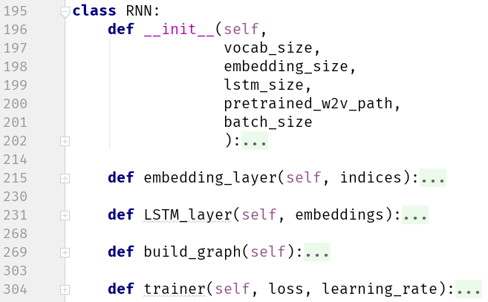
2. Xây dựng mô hình
class RNN:

Slide 45
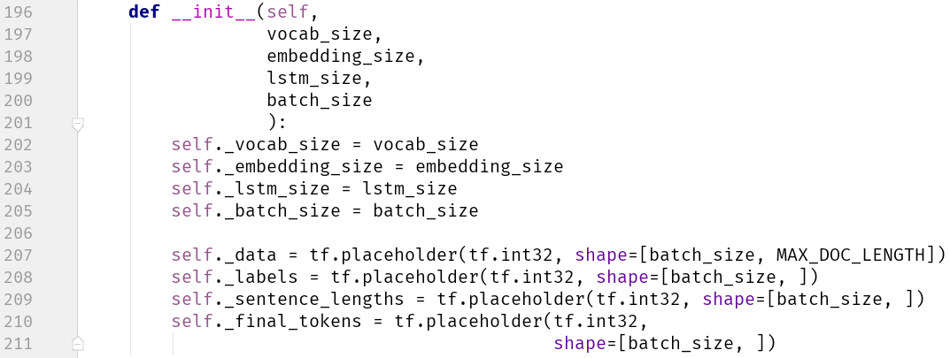
2. Xây dựng mô hình
class RNN: hàm init
Notes:
Không thẻ khai báo shape theo kiểu [None, size] vì một số phép toán như unstack trong tensorflow yêu cầu kích thước đã được định trước -> sử dụng batch-size

Slide 46
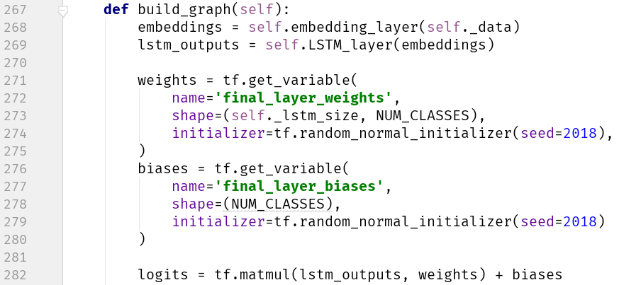
2. Xây dựng mô hình
class RNN: hàm build_graph

Slide 47
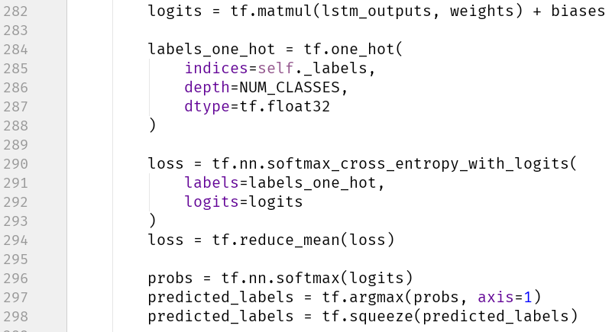
2. Xây dựng mô hình
class RNN: hàm build_graph

Slide 48
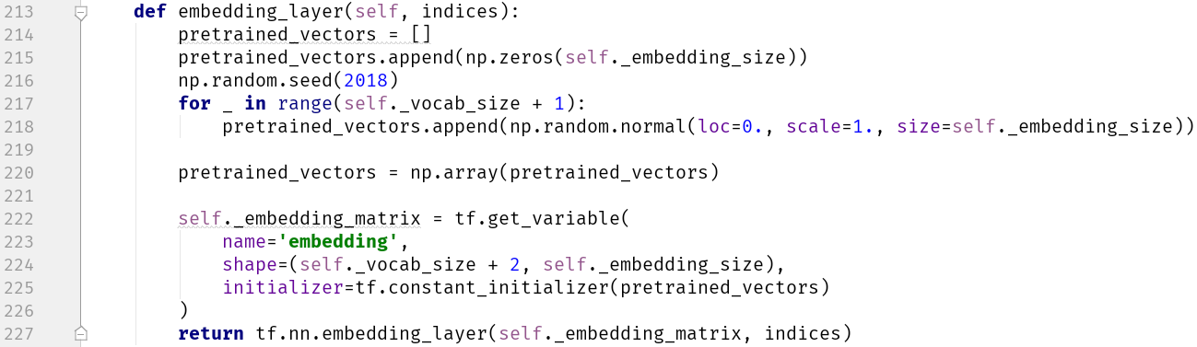
2. Xây dựng mô hình
class RNN: hàm embedding_layer

Slide 49
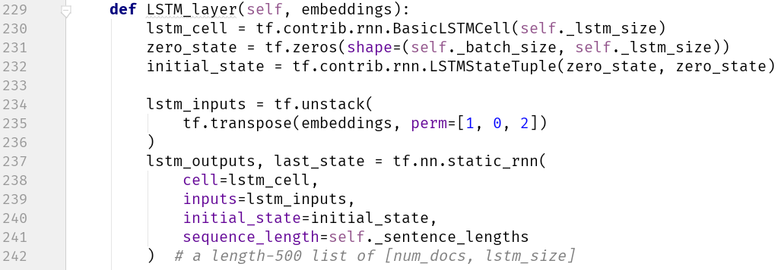
2. Xây dựng mô hình
class RNN: hàm LSTM_layer
[1] BasicLSTMCell: https://github.com/tensorflow/tensorflow/blob/r1.9/tensorflow/python/ops/rnn_cell_impl.py
[2] static_rnn : https://github.com/tensorflow/tensorflow/blob/r1.9/tensorflow/python/ops/rnn.py

Slide 50
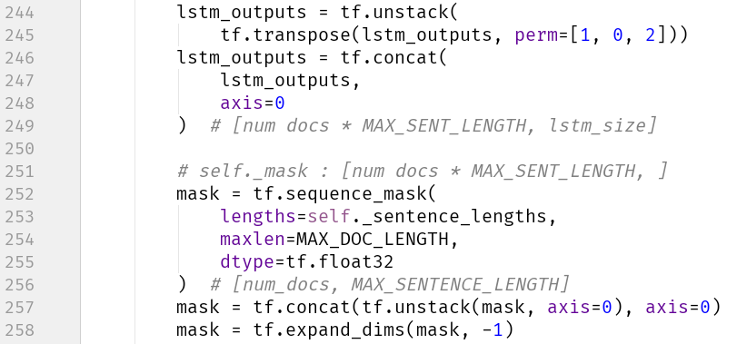
2. Xây dựng mô hình
class RNN: hàm LSTM_layer

Slide 51
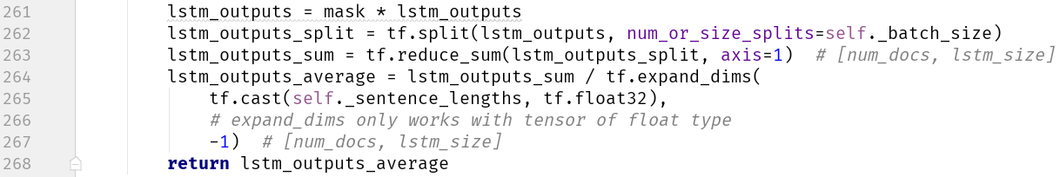
2. Xây dựng mô hình
class RNN: hàm LSTM_layer

Slide 52
2. Xây dựng mô hình
class RNN: hàm trainer

Slide 53
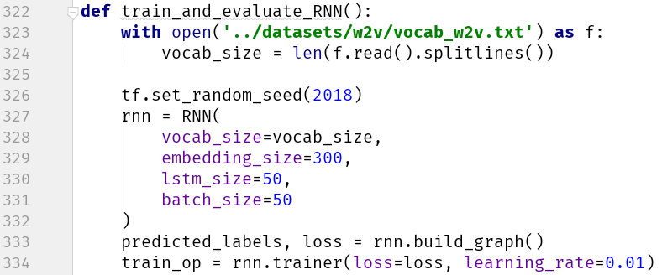
2. Xây dựng mô hình
Xây dựng computation graph
Lưu ý: giá trị LSTM size và Batch size cần được chọn qua cross-validation

Slide 54
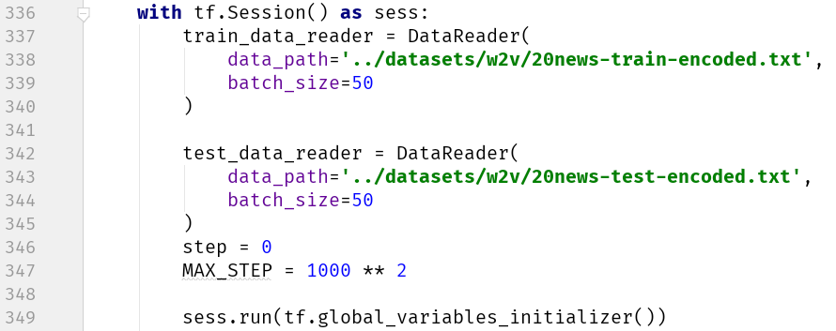
2. Xây dựng mô hình
Mở một phiên làm việc, đọc, truyện dữ liệu và chạy

Slide 55
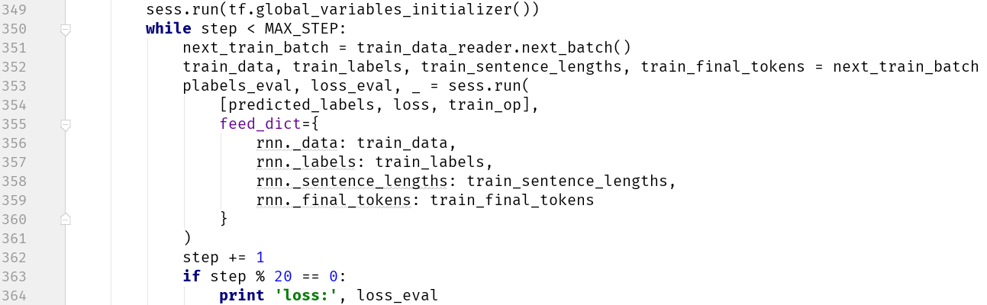
2. Xây dựng mô hình
Mở một phiên làm việc, đọc, truyện dữ liệu và chạy

Slide 56
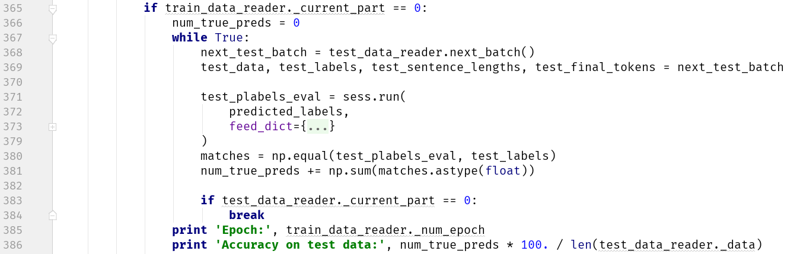
2. Xây dựng mô hình
Khi hết một epoch -> đánh giá trên test data

Slide 57
Mở rộng
Tìm hiểu them về Bidirectional RNNs
Các biến thể của LSTM như: LSTM with peephole connection,
Gated Recurrent Unit (GRU), …
Các chiến lược tối ưu khác: learning rate decay, gradient clipping,
Adadelta, …

Slide 58
Thank you

